Slide 1


实验室项目管理
窦雨杉 陈骋
刘畅
邓超

Slide 2

1、项目简介
1.1项目背景
1.2基本需求
2、项目目标
3、E-R图介绍

Slide 3


1、项目简介
  1背景
问题复杂：
参与人员角色多样（教师、学生、雇用人员）、不同人员贡献不同
现有系统不足：
功能复杂、价格昂贵、学习成本高

Slide 4
1、项目简介
  2需求
劳务费分发
劳务费的分配与参与人员的贡献度有关
尽量将经费分配完
查询
参与者可以查询自己收到的劳务费情况
项目负责人可以查询负责项目的劳务费分配情况
从时间、项目两个维度查询

Slide 5
2、项目目标
数据导入功能：对项目负责老师，可以批量或交互式地导入项目信息
数据约束功能：在项目临近结束时应当提醒负责人有未发放的经费，当负责人超额发放经费时应当予以提醒
数据查询功能：对于学生和临时雇佣人员，可以查询自己参与的项目及劳务费情况。对于项目负责老师，可以查询所负责项目的参与人员及劳务费分发情况
数据修改功能：对项目负责老师，可以交互式地修改自己所负责项目的相关信息
其他功能
(1)评分功能：项目负责老师可以对所负责项目的参与人员进行工作重要性评定和绩效评分，以此作为劳务费分发的依据
(2)劳务费分发功能：系统可以根据项目参与人的工作重要性和绩效评分给出劳务费分发的建议，项目负责老师可以以此为参考进行劳务费分发

Slide 6


Talk is cheap

Slide 7
教职工号
姓名
院系
电话
邮箱
学号
姓名
院系
电话
邮箱
编号
姓名
电话
邮箱
老师
学生
临时雇佣人员
1
m
表现
参与
m
负责
劳务费
m
表现
n
支付时间
表现
n
参与
n
项目
n
参与
劳务费
劳务费
支付时间
支付时间
编号
项目名
负责人
开始时间
结束时间
劳务费

Slide 8
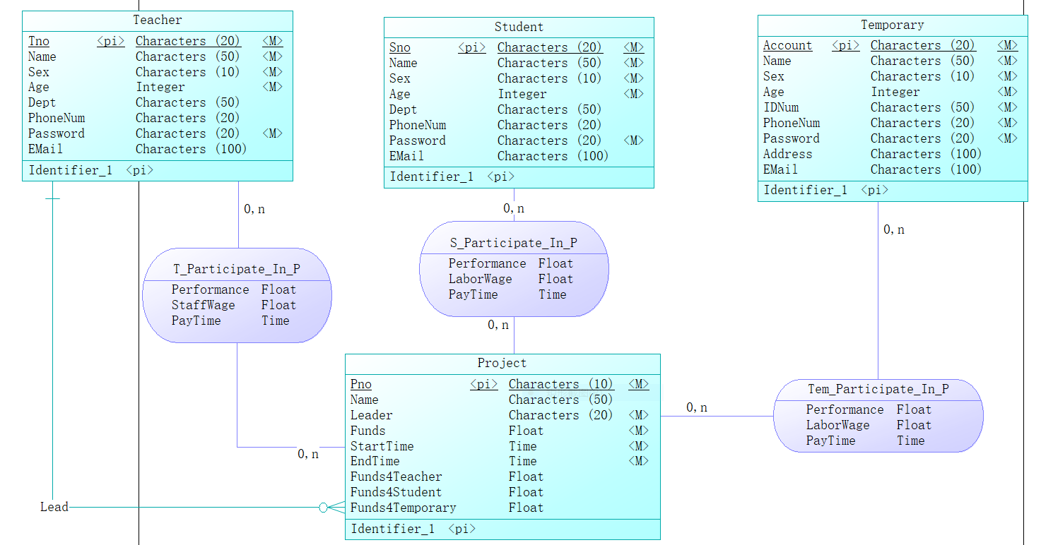

Slide 9

谢谢！

